Slide 1
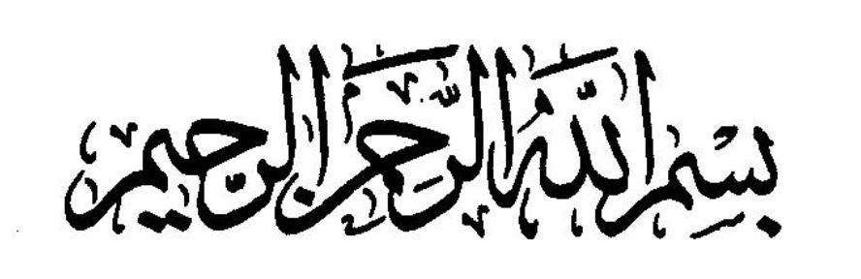
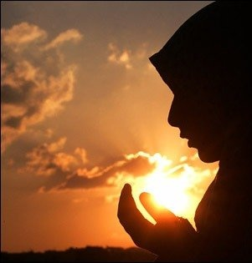
Doa Pembuka
Ya Alloh, Ya Tuhan Kami, saat ini kami berkumpul,
dalam rangka MENAMBAH ILMU di SMAN 49 Jakarta, kiranya acara ini berada dalam ridhoMu.
Ya Alloh, kami berlindung kepada-Mu dari ilmu yang tidak bermanfaat, hati yang tidak khusu’, nafsu yang tidak pernah puas, perbuatan maksiat dan sifat yang malas.
Ya Alloh, Engkau Maha Mendengar & Maha mengabulkan doa. Kabulkanlah doa kami
yaitu DITERIMA DI PTN & SUKSES DUNIA-AKHERAT. Aamiin ya Rabbal ‘Alaamiin.

Slide 2
PANTUN
Sungguh indah alam Papua
Banyak orang berwisata ke sana
Semoga kita semua
Bisa bermanfaat bagi sesama
https://www.youtube.com/watch?v=kpOX8iQXhxo dokter tanpa tariff https://www.youtube.com/watch?v=5cZM9bYTuZs perbedaan warna kulit

Slide 3
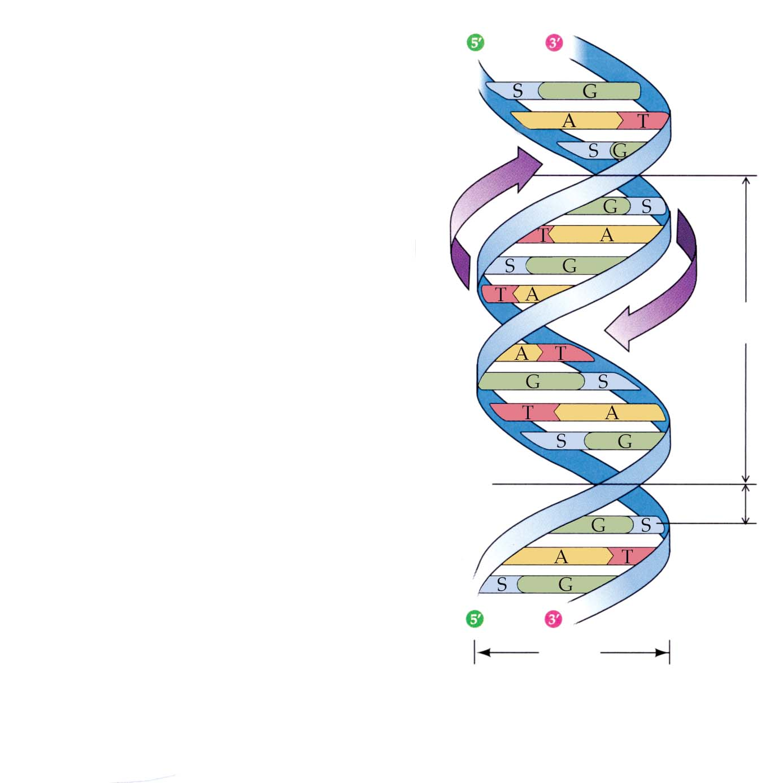
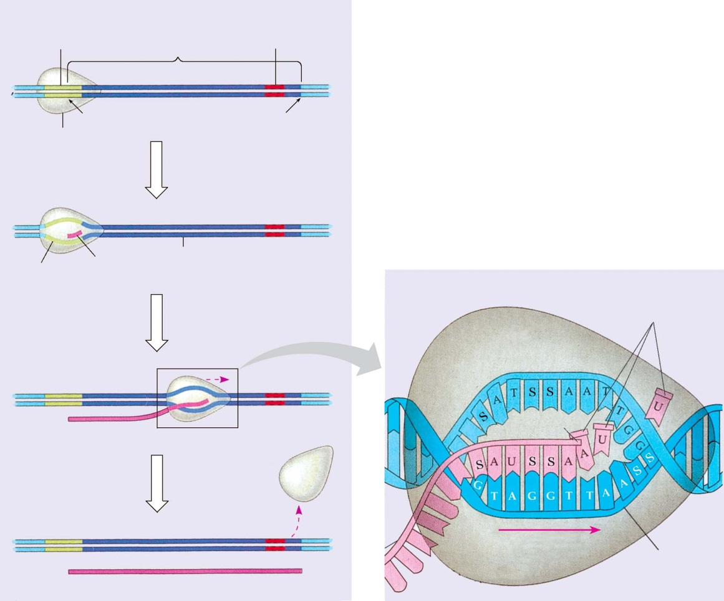
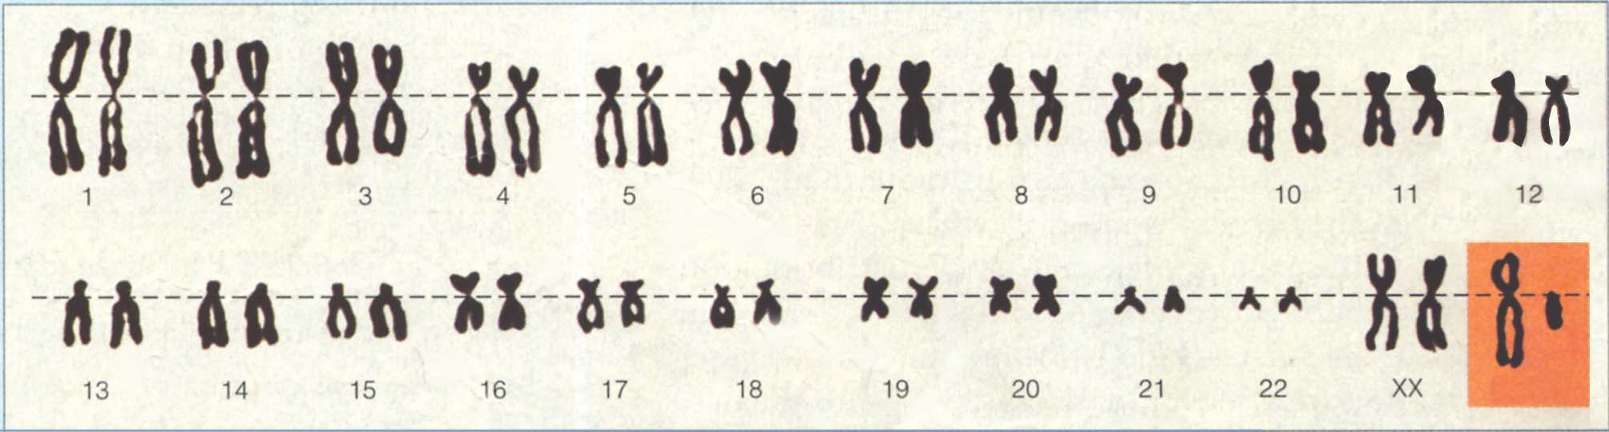
BAB 3 SUBSTANSI GENETIKA

Slide 4
KOMPETENSI DASAR
3.3. Menganalisis hubungan struktur dan fungsi gen, DNA, kromosom dalam penerapan prinsip pewarisan sifat pada makhluk hidup.
4.3. Merumuskan urutan proses sintesis protein dalam kaitannya dengan penyampaian kode genetik (DNA-RNA-Protein)

Slide 5
PETA KONSEP
MATERI GENETIK
Kromosom
Struktur
Bentuk dan ukuran
Gen dan alel
DNA
Pengertian alel
Pengertian gen
Jumlah
Gen aktif dan gen pasif
Struktur DNA
Replikasi DNA
RNA
Jenis RNA
Perbedaan DNA dengan RNA
Sintesis protein
Mekanisme
Perbedaan pada sel prokariotik dengan eukariotik
Transkripsi
Translasi

Slide 6
I. Kromosom
Di dalam inti sel, terdapat kompleks DNA dan protein yang membentuk struktur benang-benang halus dan mudah diwarnai yang disebut kromatin.
Pada saat sel akan membelah, kromatin memendek dan menebal membentuk struktur padat yang disebut kromosom.
Jenis kromosom berdasarkan fungsinya:
Kromosom tubuh (autosom), adalah kromosom yang mengendalikan sifat-sifat tubuh.
Kromosom seks (gonosom), adalah kromosom yang menentukan jenis kelamin, contohnya kromosom X dan Y.

Slide 7
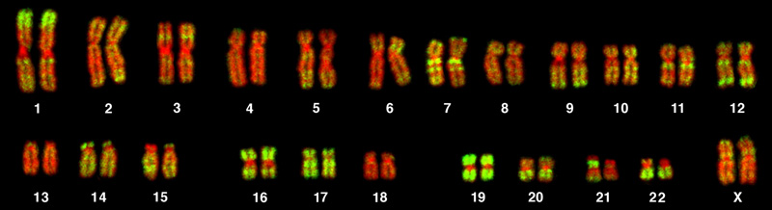
I. Kromosom
Kariotipe kromosom manusia

Slide 8
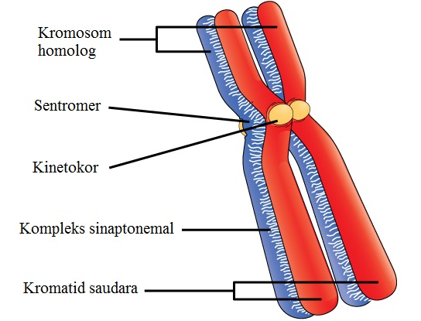
I. Kromosom
A. Struktur Kromosom
Struktur kromosom

Slide 9
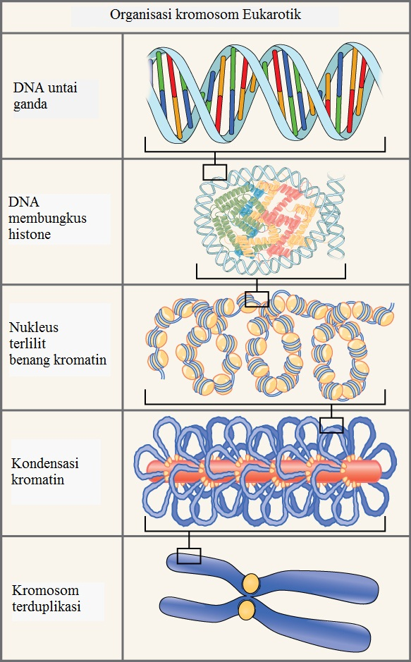
I. Kromosom
A. Struktur Kromosom
Kromosom dengan pintalan DNA di dalamnya

Slide 10
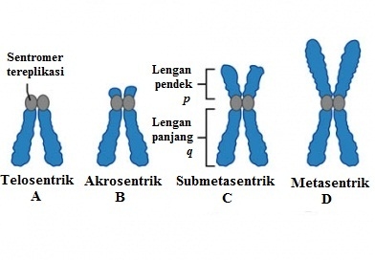
I. Kromosom
B. Bentuk dan Ukuran Kromosom

Slide 11
I. Kromosom
C. Jumlah Kromosom
Jumlah kromosom antarorganisme berbeda-beda dan tidak dipengaruhi oleh derajat tingkatan kesempurnaan suatu organisme maupun ukuran tubuhnya.
Contoh organisme dengan jumlah kromosom yang dimiliki pada setiap sel tubuhnya
Nama organisme | Jumlah | Nama organisme | Jumlah
Manusia | 46 | Kapas | 52
Kuda | 64 | Kacang kapri | 14
Anjing | 78 | Kentang | 48
Katak | 26 | Nanas | 150
Ikan mas | 94 | Lobak | 18

Slide 12
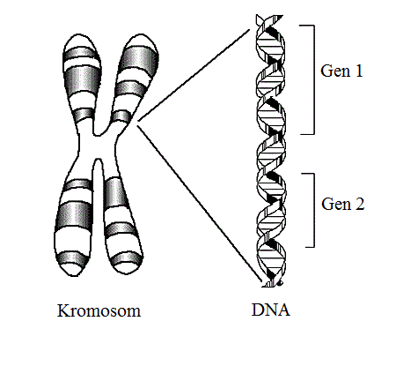
II. Gen dan Alel
A. Gen
Gen adalah unit terkecil dari materi genetik yang mengendalikan sifat-sifat hereditas suatu organisme.
Gen terdiri atas DNA yang terpintal oleh protein histon dan tersimpan di dalam lokus-lokus kromosom.
Sepasang kromosom yang homolog memiliki lokus yang bersesuaian dan mengandung gen-gen yang juga bersesuaian.
Gambar gen-gen pada kromosom

Slide 13
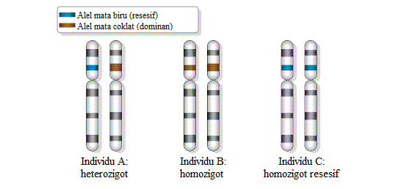
II. Gen dan Alel
B. Alel
Alel adalah pasangan gen yang terdapat pada kromosom homolog yang menunjukkan sifat alternatif sesamanya.
Pasangan tersebut dapat dibedakan menjadi homozigot dominan (contoh: BB), heterozigot (contoh: Bb), dan homozigot resesif (contoh: bb).
Genotipe adalah pasangan gen dalam kromosom homolog suatu individu.
Fenotipe adalah penampakan sifat-sifat suatu individu yang dipengaruhi oleh ekspresi gen.
Gambar pasangan alel

Slide 14
III. DNA
DNA (deoxyribonucleic acid) adalah substansi pembawa informasi genetik dari suatu generasi ke generasi berikutnya.
Sifat-sifat DNA:
Berupa makromolekul asam nukleat
Bersifat kekal karena dapat bereplikasi sehingga dapat diperbanyak dan diwariskan kepada keturunannya
Dapat mencetak kode-kode genetik yang akan diterjemahkan menjadi asam-asam amino penyusun protein
Memiliki pola urutan nukleotida yang berbeda-beda pada setiap orang, kecuali kembar identik

Slide 15
III. DNA
A. Struktur DNA
DNA merupakan suatu polimer yang terdiri atas nukleotida-nukleotida dengan jumlah ratusan hingga ribuan.
Setiap nukleotida terdiri atas:
1. Gula pentosa deoksiribosa
3. Basa nitrogen, terdiri atas dua jenis:
2. Gugus fosfat (PO₄⁻)
a. Purin: adenin (A) dan guanin (G)
b. Pirimidin: timin (T) dan sitosin (S atau C)

Slide 16
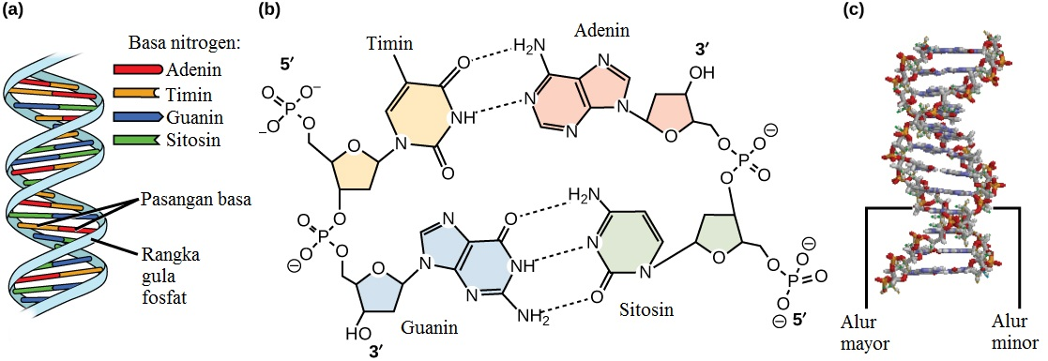
III. DNA
A. Struktur DNA
(a). Untai ganda DNA; (b). Basa nitrogen DNA; (c). Model kerangka DNA

Slide 17
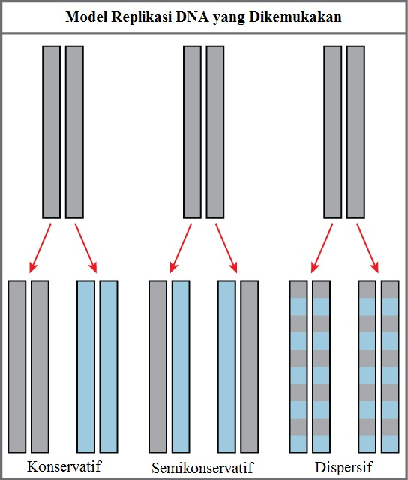
III. DNA
B. Replikasi DNA
Replikasi DNA adalah proses penggandaan DNA untuk memperbanyak diri yang terjadi pada fase sintesis saat interfase menjelang sel akan membelah.
Dari ketiga model tersebut, model semikonservatif lebih diyakini kebenarannya.

Slide 18
III. DNA
B. Replikasi DNA
Mekanisme Replikasi DNA
Enzim helikase membuka heliks ganda DNA induk.
Protein pengikat untai tunggal menstabilkan DNA induk yang terbuka.
Untai utama (leading strand) disintesis secara terus-menerus pada arah 5’ ➔ 3’ oleh DNA polimerase, dimulai dari satu primer RNA yang disintesis oleh enzim primase. DNA polimease kemudian menggantikan nukleotida primer RNA dengan DNA.
Untuk memanjangkan untai baru DNA yang lain, DNA polimerase harus bekerja di sepanjang cetakan yang jauh dari cabang replikasi. Untai ini disebut lagging strand (untai lamban) dan disintesis secara tidak kontinu. Enzim primase menyintesis primer-primer DNA pendek yang kemudian diperpanjang oleh DNA polimerase membentuk fragmen Okazaki.
Setelah primer RNA diganti menjadi DNA oleh DNA polimerase yang lainnya, DNA ligase menggabungkan fragmen Okazaki ke untai yang sedang tumbuh.

Slide 19
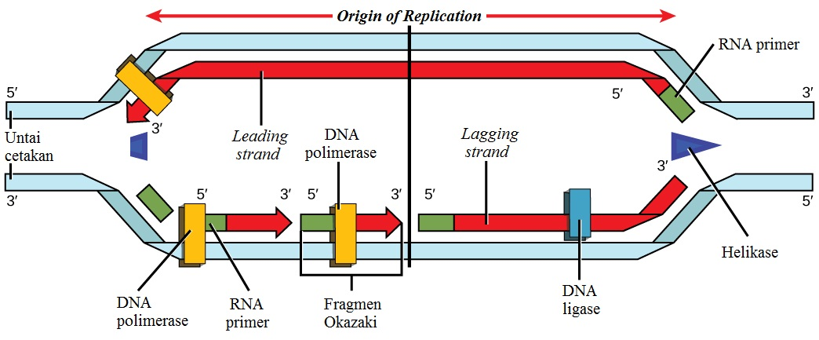
III. DNA
B. Replikasi DNA
Mekanisme Replikasi DNA

Slide 20
IV. RNA
RNA (ribonucleic acid) adalah makromolekul polinukleotida yang berbentuk untai tunggal dan berperan dalam sintesis protein.
Komponen penyusun RNA:
1. Gula ribosa berkarbon 5
3. Basa nitrogen, terdiri atas dua jenis:
2. Gugus fosfat (PO₄⁻)
a. Purin: adenin (A) dan guanin (G)
b. Pirimidin: urasil (U) dan sitosin (S atau C)

Slide 21
IV. RNA
A. Jenis RNA
mRNA (messenger RNA) atau RNAd (RNA duta)
Berfungsi membawa kode genetik (kodon) dari kromosom di dalam inti sel ke ribosom.
Kodon adalah kode genetik yang terbentuk dari triplet-triplet pada mRNA dan berfungsi menentukan jenis asam amino.
tRNA (transfer RNA)
Berfungsi membawa asam amino ke ribosom.
Memiliki ujung tempat pelekatan asam amino dan ujung lain yang mengandung antikodon, yaitu triplet basa nitrogen yang terikat dengan kodon mRNA secara spesifik.
rRNA (ribosomal RNA)
Berfungsi sebagai penyelaras (adaptor) atau mesin perakit polipeptida yang bergerak ke satu arah sepanjang mRNA dalam proses sintesis protein.

Slide 22
V. Perbedaan DNA dengan RNA
No. | Perbedaan | DNA | RNA
1. | Bentuk struktur | Untai ganda (heliks ganda), panjang | Untai tunggal, pendek
2. | Letak | Pada kromosom, mitokondria, plastida, kloroplas, dan sentriol | Di sitoplasma sel, ribosom, dan inti sel
3. | Jenis gula | Deoksiribosa | Ribosa
4. | Basa nitrogen | Pirimidin terdiri atas timin dan sitosin | Pirimidin terdiri atas urasil dan sitosin
5. | Fungsi | Sebagai materi genetik (bahan baku) untuk sintesis protein | Alat dalam sintesis protein
6. | Kadar jumlah | Tetap, tidak dipengaruhi oleh aktivitas sintesis protein | Tidak tetap, dipengaruhi oleh aktivitas sintesis protein
7. | Keberadaannya | Permanen | Periode pendek karena mudah terurai

Slide 23
VI. Sintesis Protein dan Pembentukan Sifat
A. Mekanisme Sintesis Protein
Sintesis protein adalah proses pembentukan partikel protein yang melibatkan sintesis RNA dan dipengaruhi oleh DNA.
Tahapan:
1. Transkripsi: sintesis RNA pada suatu cetakan DNA dengan enzim RNA polimerase
Inisiasi transkripsi: RNA polimerase menempel pada DNA pada tempat yang disebut promoter. Enzim tersebut mulai membentuk RNA pada titik awal promoter.
Elongasi untai RNA: RNA polimerase bergerak di sepanjang DNA cetakan sehingga heliks ganda DNA terbuka secara berurutan. RNA polimerase menambahkan nukleotida ke ujung 3’ pada RNA yang sedang tumbuh. Basa nitrogen pada RNA yang dibentuk merupakan komplementer terhadap basa nitrogen untai DNA sense yang terbuka.
Terminasi transkripsi: transkriosi berhenti pada saat RNA polimerase mentranskripsi suatu urutan DNA terminator. Heliks ganda DNA menutup kembali dan RNA terlepas dari enzim RNA polimerase.

Slide 24
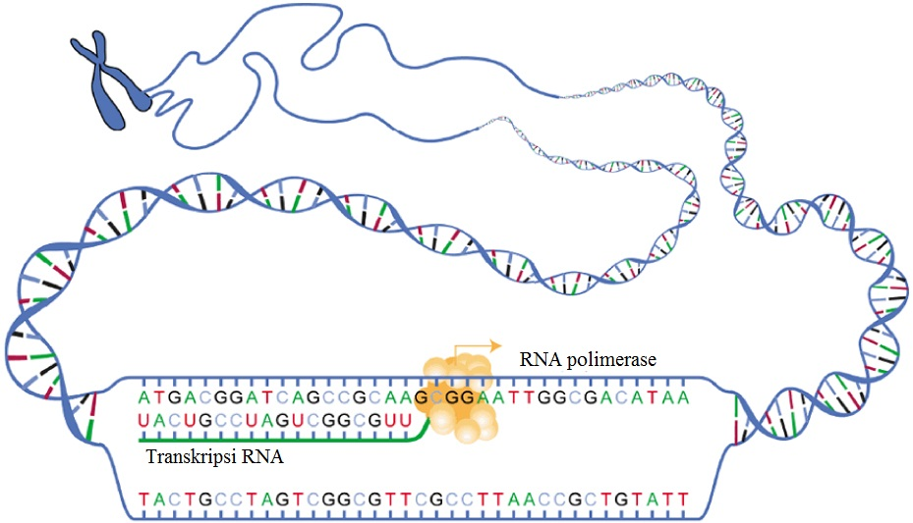
VI. Sintesis Protein dan Pembentukan Sifat
A. Mekanisme Sintesis Protein
Mekanisme tahap transkripsi sintesis protein

Slide 25
VI. Sintesis Protein dan Pembentukan Sifat
A. Mekanisme Sintesis Protein
2. Translasi: sintesis polipeptida dengan menggunakan informasi genetik yang dikode pada suatu molekul mRNA.
Inisiasi translasi: subunit kecil ribosom berikatan dengan molekul mRNA di ujung 5’, dimulai dari kodon inisiasi AUG yang berfungsi sebagai sinyal “start”.
Elongasi translasi: kodom mRNA membentuk ikatan hidrogen dengan antikodon tRNA yang baru masuk membawa asam amino. Molekul rRNA menggabungkan polipeptida ke asam amino yang baru datang. tRNA yang sudah terikat pada polipeptida ditranslokasikan ke tempat P. Antikodon tetap berikatan dengan hidrogen pada kodon mRNA. mRNA ikut bergerak dan membawa kodon berikutnya untuk ditranslasi.
Terminasi translasi: elongasi berakhir setelah kodon stop mencapai tempat A, yaitu kodon UAA, UAG, dan UGA. Polipeptida dilepaskan dari ribosom.

Slide 26
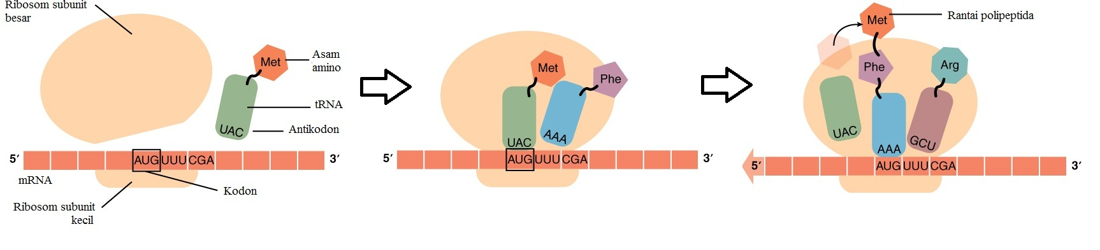
VI. Sintesis Protein dan Pembentukan Sifat
A. Mekanisme Sintesis Protein
Mekanisme tahap translasi sintesis protein

Slide 27
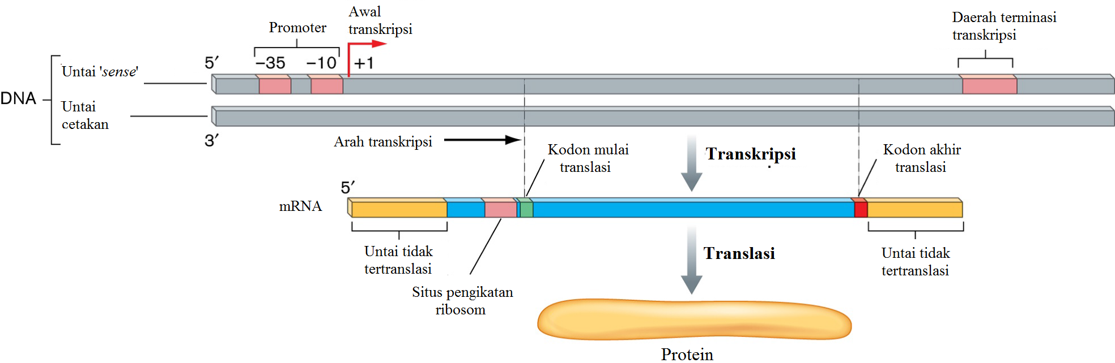
VI. Sintesis Protein dan Pembentukan Sifat
B. Perbedaan Sintesis Protein pada Sel Prokariotik dan Sel Eukariotik
Pada sel eukariotik, transkripsi terjadi di dalam nukleus, sedangkan translasi terjadi di sitoplasma. Sel prokariotik tidak memiliki nukleus sehingga mRNA yang dihasilkan melalui transkripsi dapat segera ditranslasi di tempat yang sama dalam sitoplasma.
Sintesis protein pada sel prokariotik

